Slide 1
CHÀO MỪNG CÁC EM ĐẾN VỚI BÀI HỌC HÔM NAY
GV: ………………
Lớp: ……………..

Slide 2


Slide 3
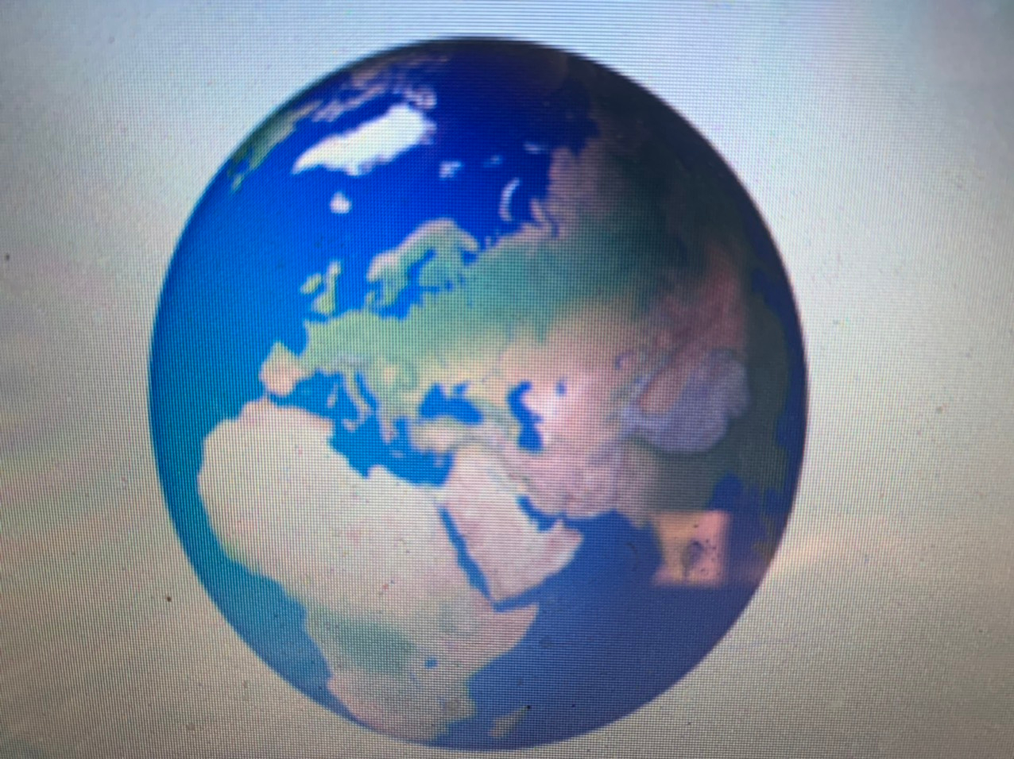
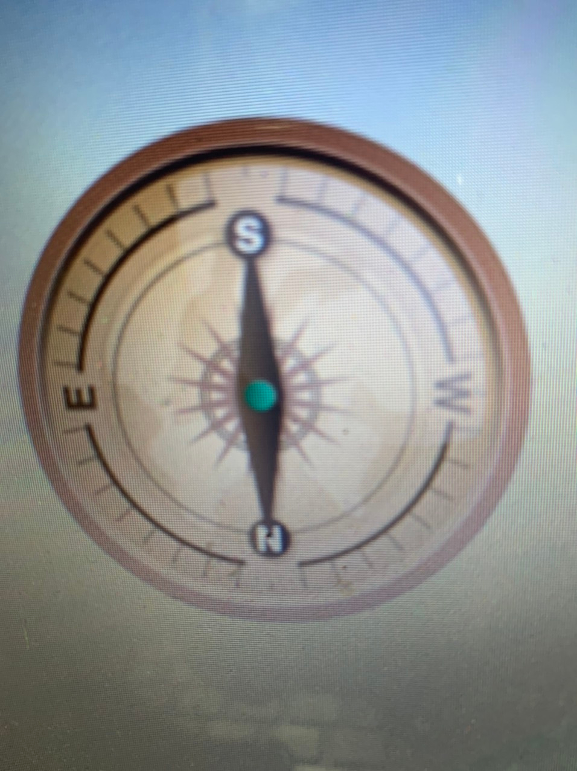

Bài 16.
TỪ TRƯỜNG TRÁI ĐẤT

Slide 4
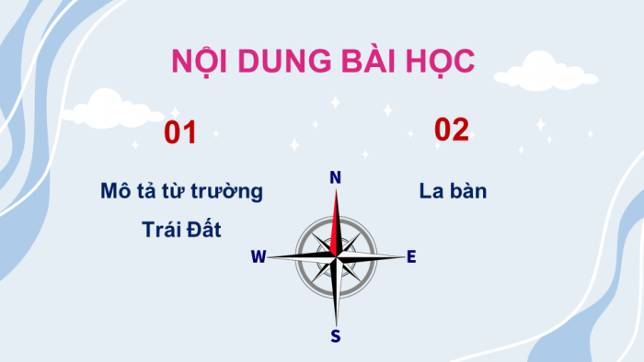

Slide 5
I) MÔ TẢ TỪ TRƯỜNG TRÁI ĐẤT
→Từ trường Trái Đất xuất hiện do tính chất từ của vật chất Trái Đất hợp thành tạo ra. Từ trường Trái Đất tồn tại từ trong lòng Trái Đất đến không gian rộng lớn bao quanh Trái Đất.

Slide 6
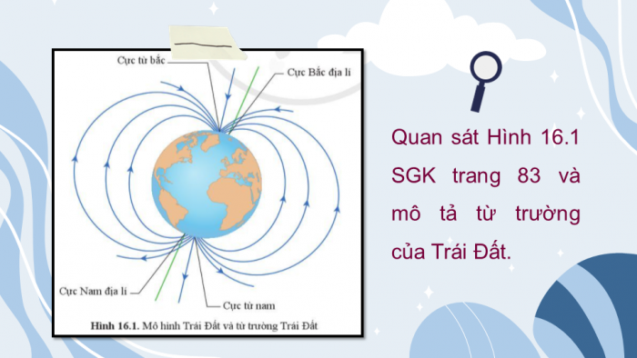

Slide 7
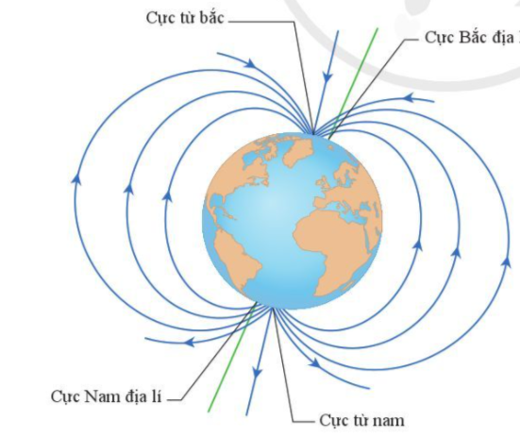
Mô tả từ trường của Trái Đất
→Trái Đất quay quanh trục xuyên tâm, trục này là đường thẳng nối giữa hai cực Nam và cực Bắc của nó. Các cực này có vị trí cố định trên bề mặt Trái Đất.
→ Do cấu tạo bên trong lõi và chuyển động quay nên Trái Đất có từ trường, giống như một thanh nam châm.
→ Từ trường của Trái đất và hai cực từ của nó được quy ước như Hình 16.1.

Slide 8

Dựa vào hình 16.1, em hãy cho biết cực Bắc Trái Đất và cực từ Bắc Trái Đất có trùng nhau không?
→Cực Bắc Trái Đất và cực từ Bắc Trái Đất không trùng nhau.

Slide 9
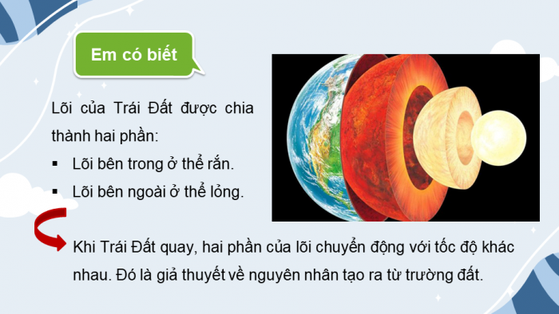

Slide 10
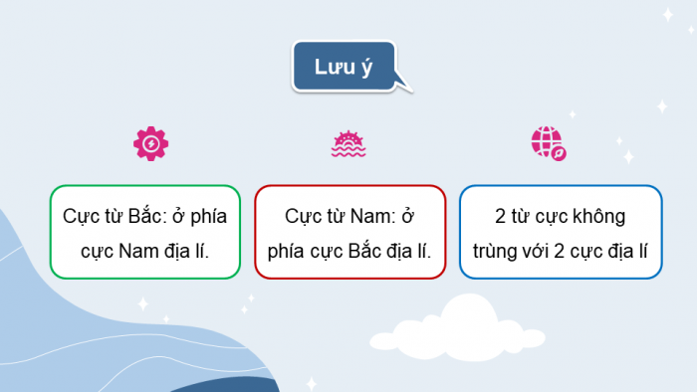

Slide 11
Khi ở trên tàu thuyền trên biển cả mênh mông, cần tìm hướng di chuyển chính xác, người ta có thể dùng dụng cụ gì?
→ Dùng la bàn, vì kim của la bàn thực chất là một kim nam châm, luôn định hướng nam bắc.

Slide 12
II) CẤU TẠO CỦA LA BÀN
Dựa vào hiểu biết về nam châm và từ trường của Trái đất, người ta đã chế tạo một dụng cụ, được gọi là la bàn giúp con người tìm hướng địa lí, giúp các thủy thủ hay ngư dân đi trên biển tìm hướng địa lí khi di chuyển tàu, thuyền.

Slide 13
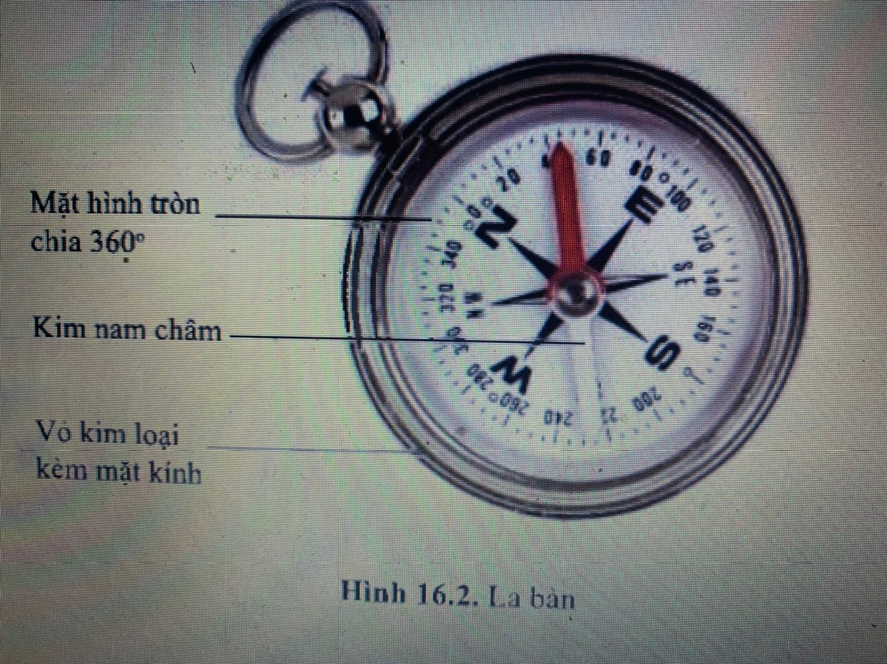
1) Cấu tạo của la bàn
Quan sát Hình 16.2 và nêu cấu tạo của la bàn.

Slide 14
Cấu tạo của la bàn
La bàn có cấu tạo gồm các bộ phận:
Kim nam châm quay tự do trên trục quay.
Mặt chia độ được chia thành 360° có ghi bốn hướng: bắc kí hiệu N, đông kí hiệu E, nam kí hiệu S, tây kí hiệu W. Mặt hình tròn được gắn cố định với vỏ kim loại của la bàn và quay độc lập với kim nam châm.
Vỏ kính loại kèm mặt kính nắp
Hiện nay, ở một số điện thoại thông minh có sử dụng ứng dụng la bàn.

Slide 15
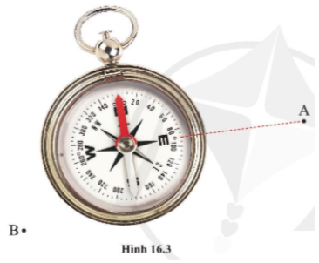
Sử dụng la bàn xác định hướng địa lí
Quan sát Hình 16.3 và xác định hướng từ tâm la bàn đến cái cây ở vị trí A
Đặt la bàn trên mặt phẳng nằm ngang.
Khi kim nam châm nằm ổn định (hướng nam bắc), xoay la bàn sao cho vạch số 0 ở chữ N trùng với cực từ bắc của kim nam châm.
Đọc chỉ số của vạch trên mặt chia độ gần nhất với hướng từ tâm la bàn đến điểm A.
→Hướng từ tâm la bàn đến điểm A trùng với vạch 90° (hướng chính đông).
→ Hướng cần xác định là hướng chính đông.

Slide 16
Hoạt động cặp đôi
Thảo luận theo cặp đôi và trả lời câu hỏi:
Ở Hình 16.3, B là vị trí của ngôi nhà. Hãy xác định hướng địa lí từ tâm la bàn đến B.
Lưu ý: Khi tìm hiểu hướng địa lí, không để các vật có tính chất từ gần là bàn.

Slide 17
→Ngôi nhà ở vị trí B có hướng Đông – Nam.

Slide 18
TỔNG KẾT
Trái Đất có từ trường.
Theo quy ước, cực từ Bắc của Trái Đất ở gần cực Bắc của Trái Đất.
La bàn là dụng cụ để xác định phương hướng trên Trái Đất.

Slide 19
LUYỆN TẬP
Câu 1. Theo quy ước, cực từ Bắc của Trái Đất ở gần:
A. Cực Nam của Trái Đất
B. Cực Tây của Trái Đất
C. Cực Bắc của Trái Đất
D. Cực Đông của Trái Đất
→ Đáp án C
Câu 2. Chọn đáp án đúng. Hai cực từ:
A. Không trùng với 2 cực địa lí.
B. Trùng với 2 cực địa lí.
C. Cùng chiều với vị trí thật của chúng.
D. Cả A, B, C đều sai.
→ Đáp án A

Slide 20
Câu 3. Khi tìm hướng địa lí cần chú ý:
A. Giữ la bàn nằm ngang trước mặt với hướng mũi tên di chuyển hướng ra xa.
B. Xoay cơ thể cho đến khi đầu phía bắc của kim từ tính thẳng hàng với kim định hướng.
C. Không để các vật có tính chất từ gần la bàn.
D. Cả A, B, C đều đúng.
→ Đáp án D
Câu 4. Mặt chia độ của la bàn được chia thành:
A. 90°
B. 180°
C. 360°
D. 100°
→ Đáp án C

Slide 21
Câu 5. Khi tìm hướng địa lí cần chú ý:
A. Giữ la bàn nằm ngang trước mặt với hướng mũi tên di chuyển hướng ra xa.
B. Xoay cơ thể cho đến khi đầu phía bắc của kim từ tính thẳng hàng với kim định hướng.
C. Không để các vật có tính chất từ gần la bàn.
D. Cả A, B, C đều đúng.
→ Đáp án D

Slide 22
VẬN DỤNG
Sử dụng la bàn để tìm hướng cổng nhà em.
Ôn tập lại kiến thức đã học
Hoàn thành bài tập vận dụng
Làm bài tập chủ đề 7 SGK trang 86

